Slide 1
Система доставки еды
«Bunnies»
Выполнили:
Прогонская Анастасия,
Кубышева Полина

Slide 2
Bunnies – сервис быстрой и удобной доставки еды с акцентом на здоровое питание и персонализацию.
Назначение:
Онлайн-платформа и мобильное приложение для заказа здоровой, свежей и вкусной еды с быстрой доставкой.
Мотивация (Почему?):
- Современные сервисы доставки часто предлагают нездоровую пищу или стандартные блюда без учета предпочтений.
- Пользователи хотят удобства, но также заботятся о качестве и пользе еды.
- Растет спрос на персонализированное питание (диеты, аллергии, веганство и т. д.).

Slide 3
Bunnies – сервис быстрой и удобной доставки еды с акцентом на здоровое питание и персонализацию.
Назначение:
Для клиентов, желающих заказать еду в ресторане «Аппетит» через Интернет, система доставки еды «Bunnies»— это интернет-приложение или приложение для смартфона, которое принимает заказы, взимает оплату и инициирует доставку готовых блюд к указанному пункту на территории Иваново. Клиенты, использующие «Bunnies», смогут быстро и удобно получить свой заказ, а сотрудники повысят эффективность работы за счет автоматизации процессов обработки и доставки заказов.
Мотивация (Почему?):
- Современные сервисы доставки часто предлагают нездоровую пищу или стандартные блюда без учета предпочтений.
- Пользователи хотят удобства, но также заботятся о качестве и пользе еды.
- Растет спрос на персонализированное питание (диеты, аллергии, веганство и т. д.).

Slide 4
Цели создания системы
Разработать информационную систему, которая позволила бы клиентам ресторана делать заказ (определенный как набор из одного или большего числа блюд из меню) на сайте, чтобы его можно было забрать или заказать доставку в назначенное место и указанное время, с возможностью выбора оплаты (онлайн, офлайн наличными или по карте). Систему, которая автоматизирует процессы принятия заказа и передачи его на кухню и которая будет отслеживать занятость курьеров. Так же, которая автоматически прокладывает маршрут и хранит данные о заказе и клиенте.
BO-1 Сократить время обработки и доставки заказов курьерами на 1.5 часа, чтобы не происходило задержек с доставкой
Масштабы: Время, затрачиваемое на обработку и доставку заказов
Способ измерения: исследование системы учета заказов ресторана.
Показатели в прошлом: 2.5 часа
Планируемые показатели: не более 1 часа. Обязательные показатели: не более 1 часа.
BO-2 Сэкономить топливо на 15% благодаря оптимизации маршрута к концу месяца после начала работы системы
BO-3 Увеличить объем выполненных заказов на 20% к концу месяца после начала работы системы

Slide 5
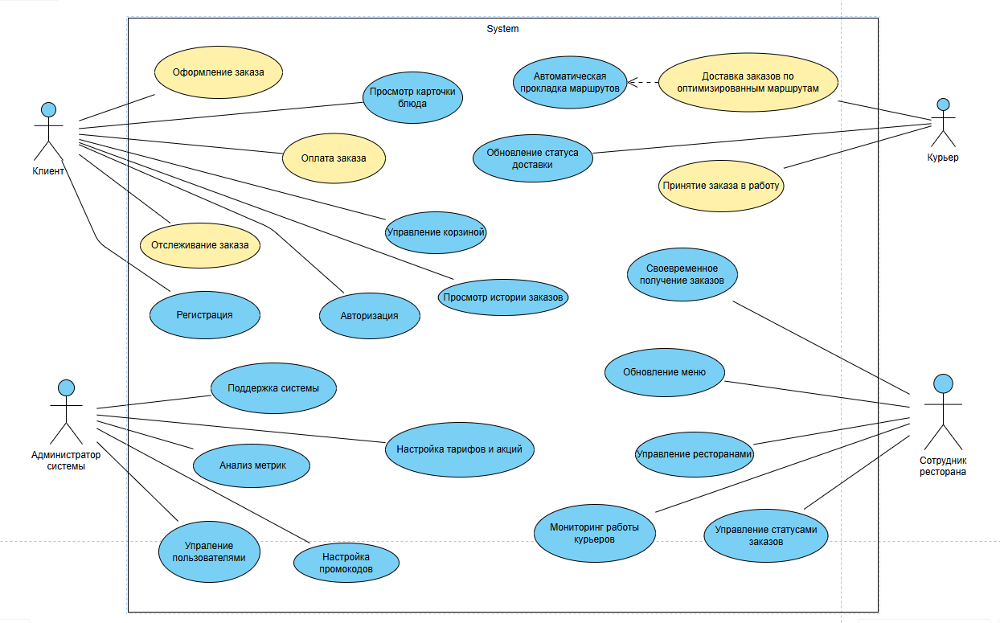
Use Case Diagram

Slide 6
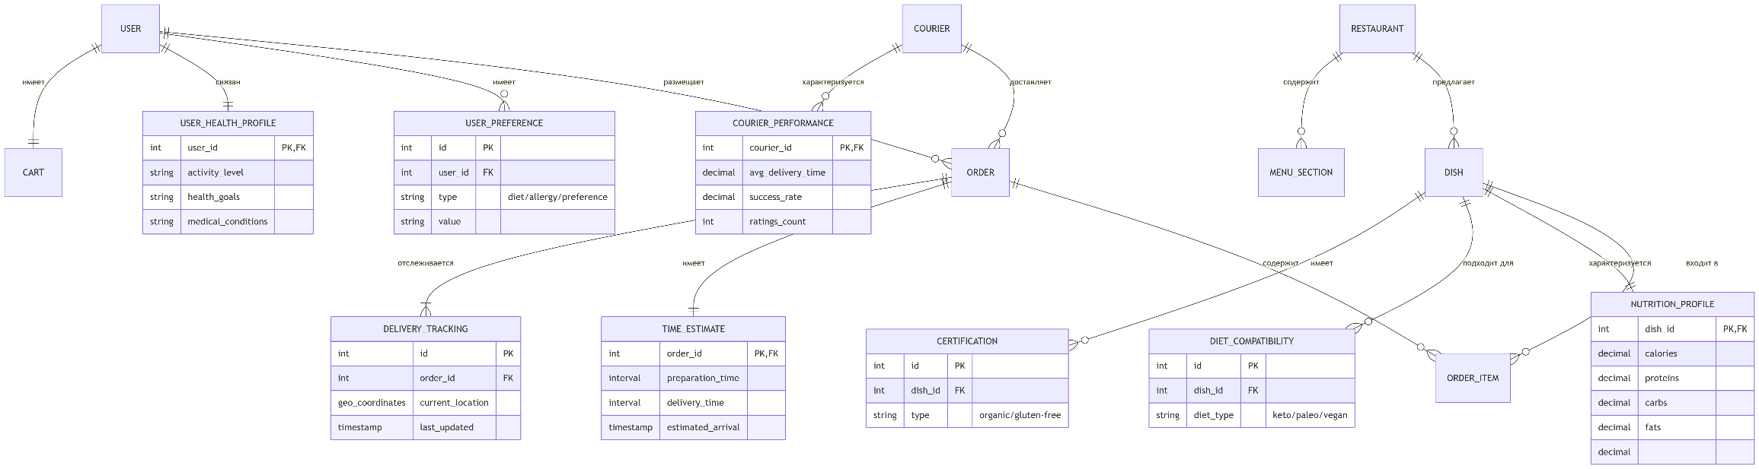
Модель данных (ER-диаграмма)

Slide 7
Модель данных (ER-диаграмма)

